Slide 1

马克思主义原理
期末复习
主要是导论、第一、二、三章，四五章考试内容较少不作整理，
第三章后面部分由于保存问题缺失
PPT中部分图片来源于武汉大学马克思主义基本原理概论MOOC

Slide 2

主干部分

Slide 3
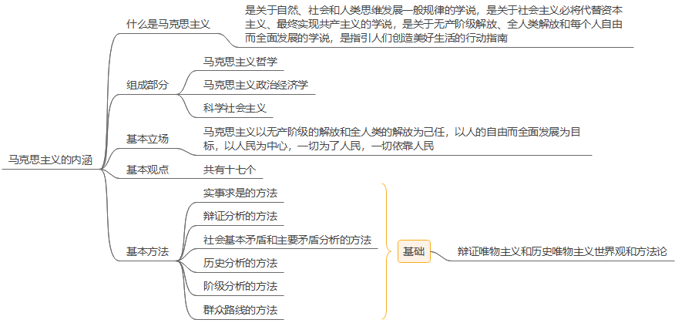
导论部分
马克思主义的内涵

Slide 4
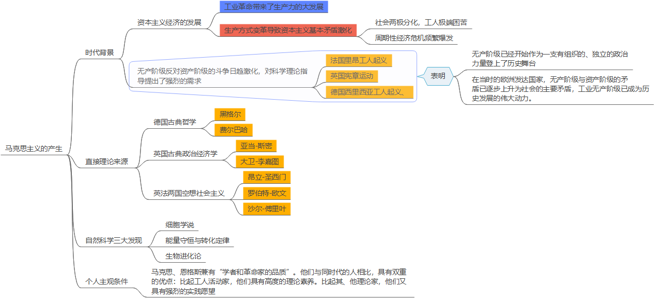
导论部分
马克思主义的产生

Slide 5
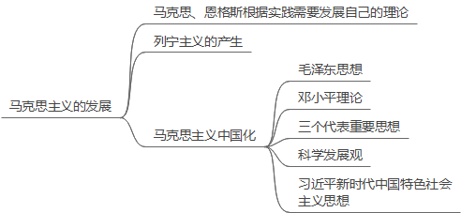
导论部分
马克思主义的发展

Slide 6
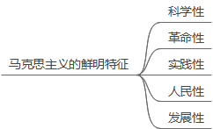
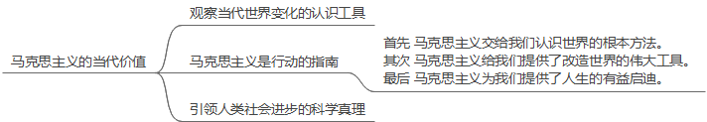
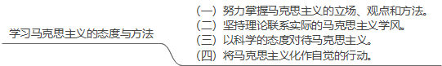
导论部分
马克思主义的特征
马克思主义的当代价值
学习马克思主义的态度与方法

Slide 7
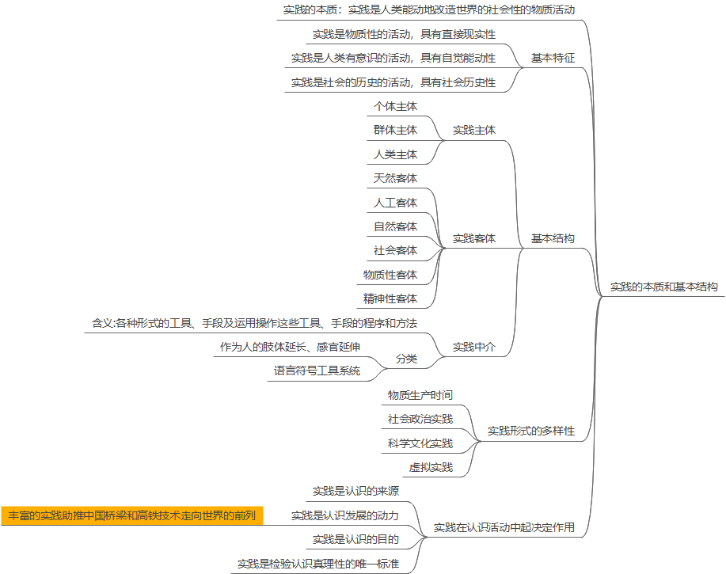
实践与认识及其发展规律
实践与认识

Slide 8
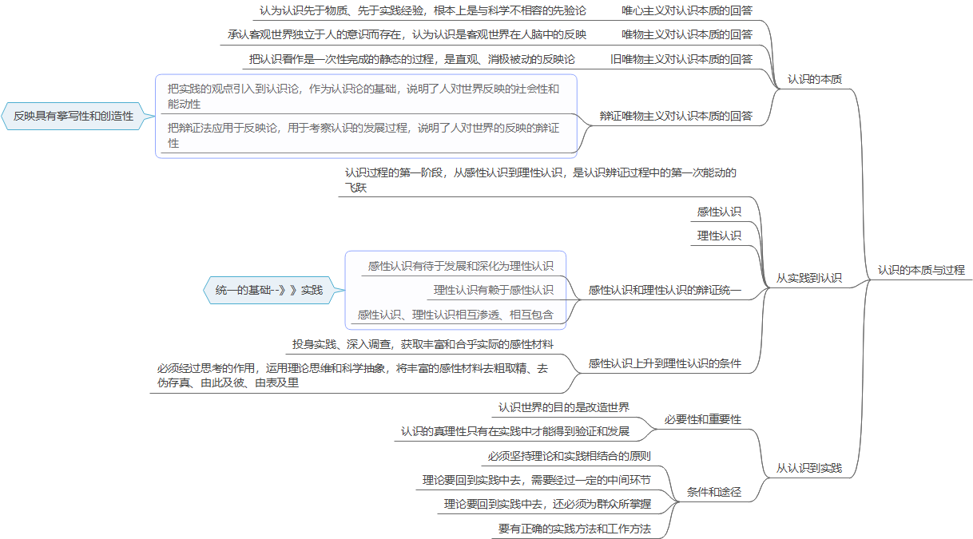
实践与认识及其发展规律
实践与认识

Slide 9
实践与认识及其发展规律
实践与认识

Slide 10
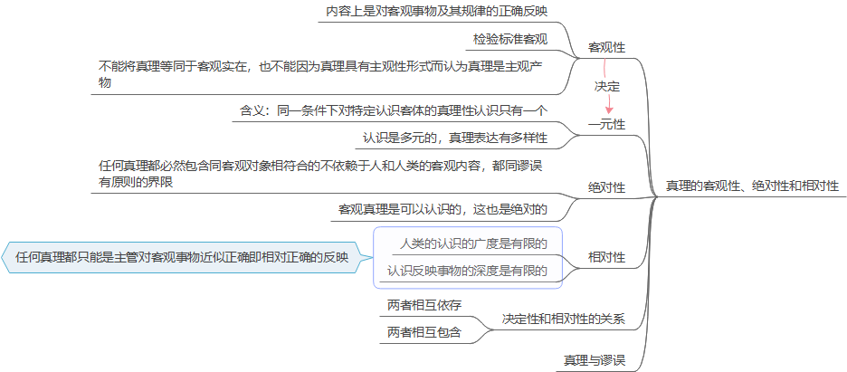
实践与认识及其发展规律
真理与价值

Slide 11
实践与认识及其发展规律
真理与价值

Slide 12
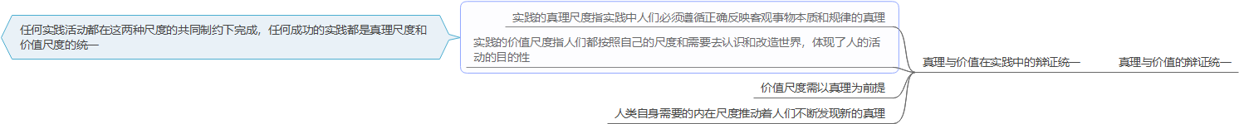
实践与认识及其发展规律
真理与价值

Slide 13
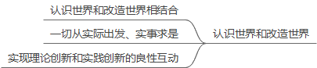
实践与认识及其发展规律
真理与价值

Slide 14
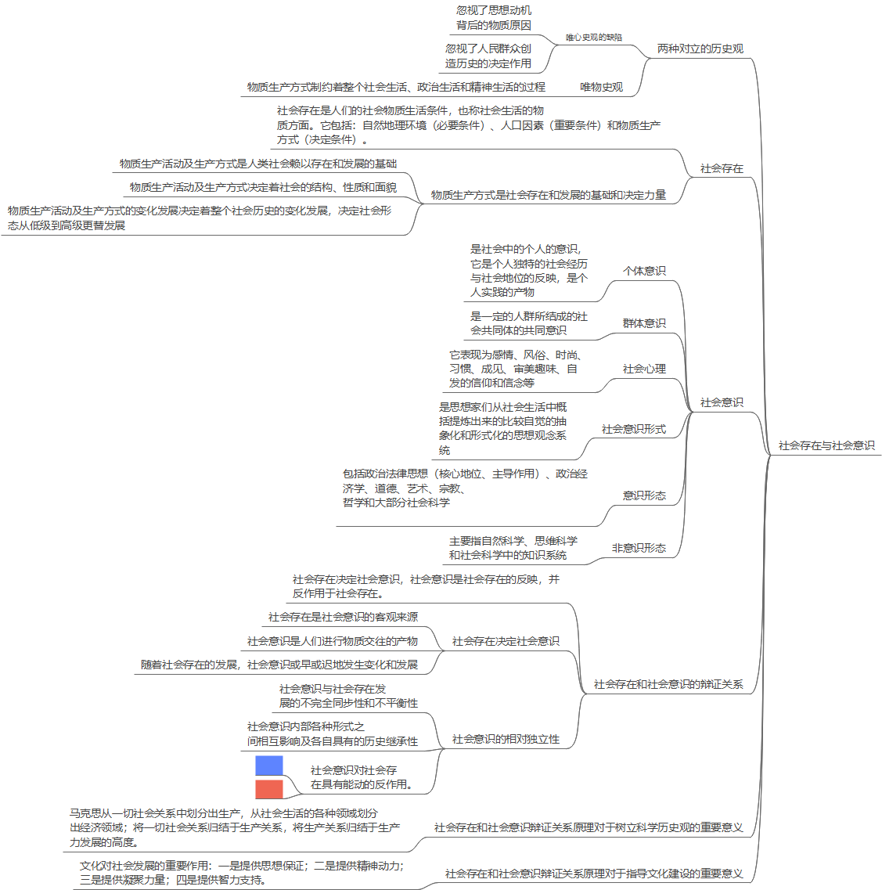
人类社会及其发展规律
社会基本矛盾及其运动规律

Slide 15
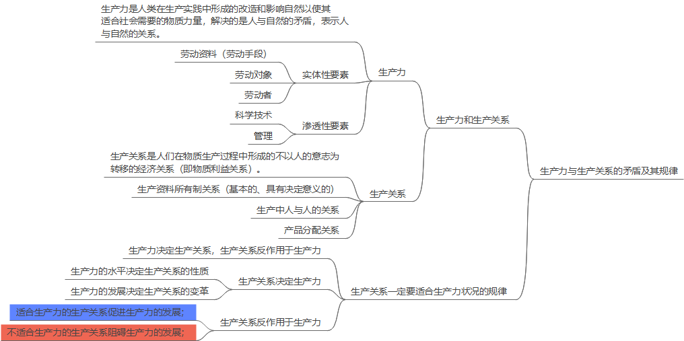
人类社会及其发展规律
社会基本矛盾及其运动规律

Slide 16
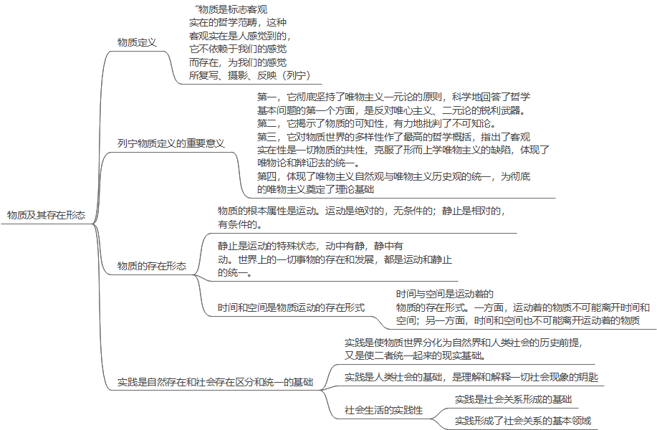
世界的物质性及发展规律
世界多样性与物质统一性

Slide 17
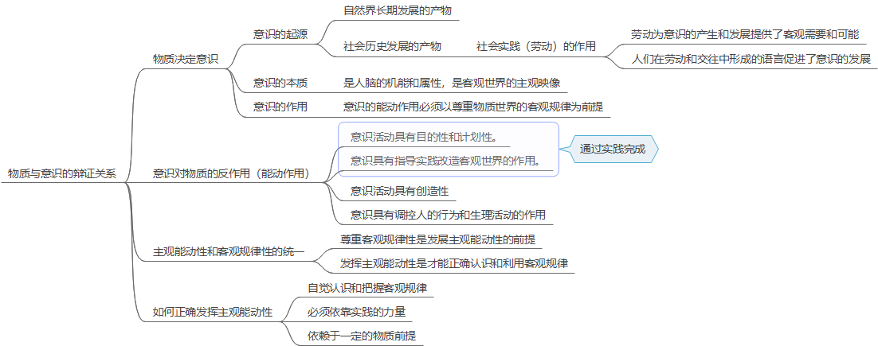
世界的物质性及发展规律
世界多样性与物质统一性

Slide 18
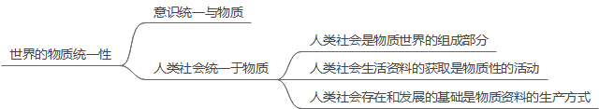
世界的物质性及发展规律
世界多样性与物质统一性

Slide 19
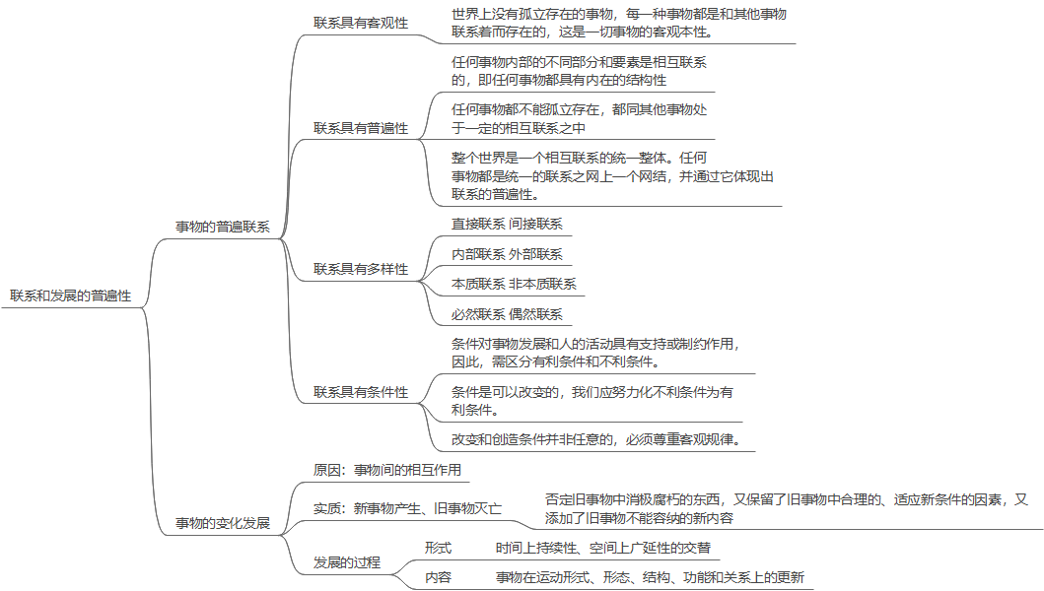
世界的物质性及发展规律
事物的联系和发展

Slide 20
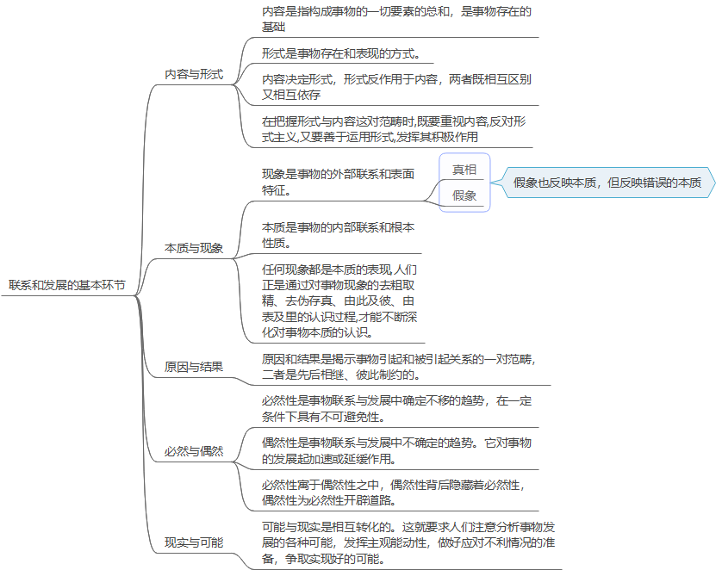
世界的物质性及发展规律
事物的联系和发展

Slide 21
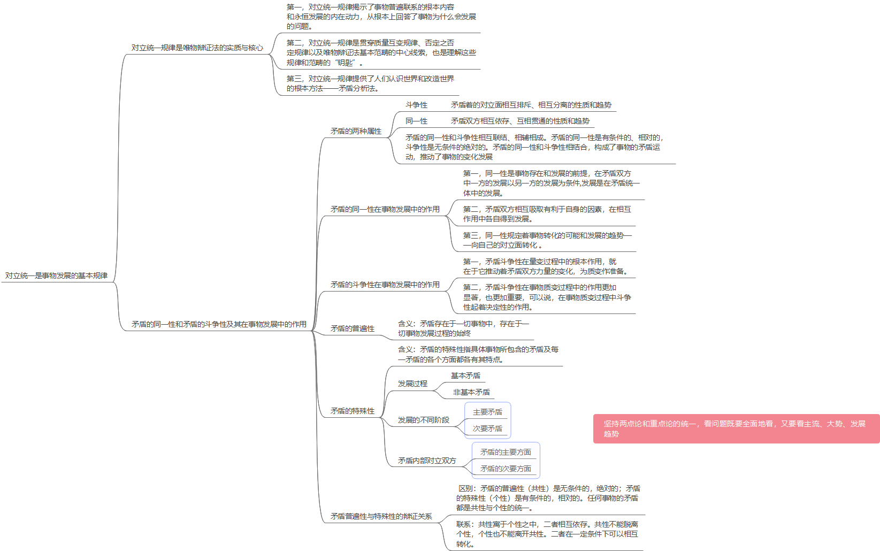
世界的物质性及发展规律
事物的联系和发展

Slide 22
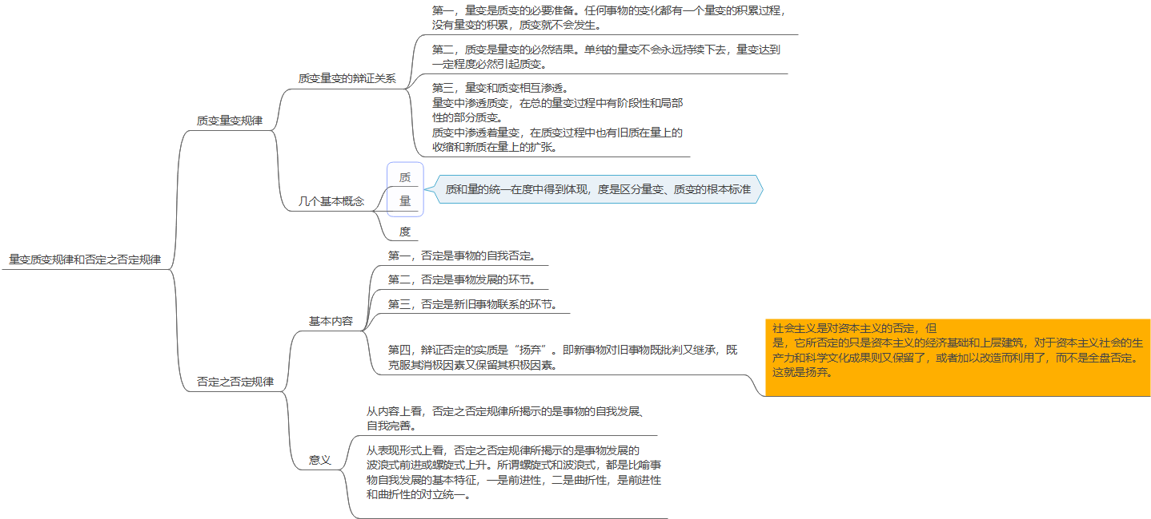
世界的物质性及发展规律
事物的联系和发展

Slide 23
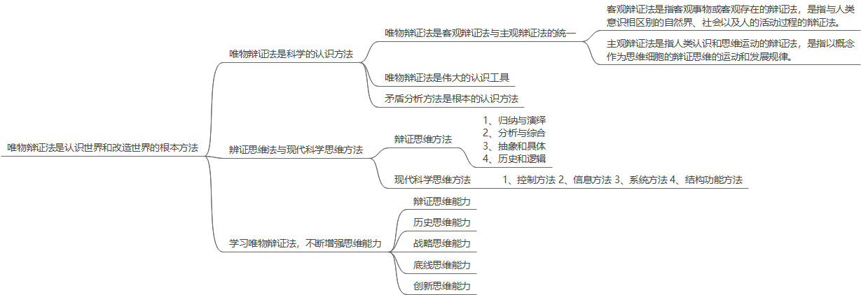
世界的物质性及发展规律
事物的联系和发展

Slide 24
拾遗部分
非重点，仅作了解用

Slide 25

导论

Slide 26
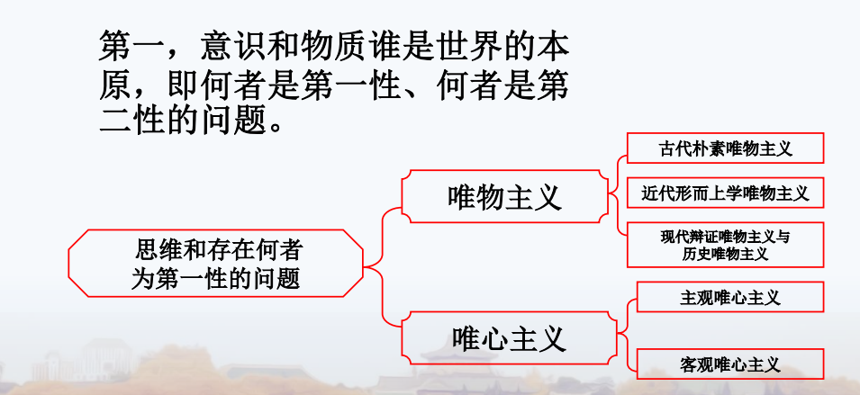
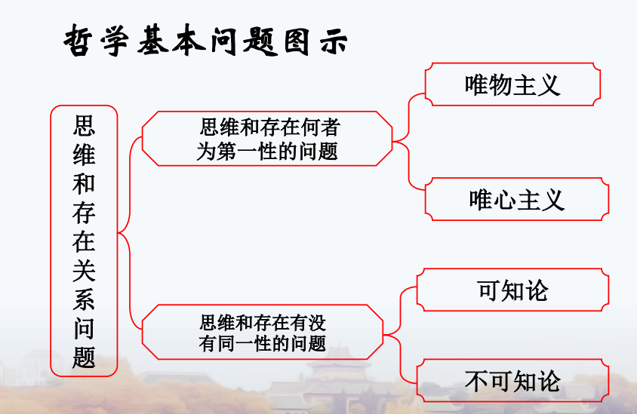
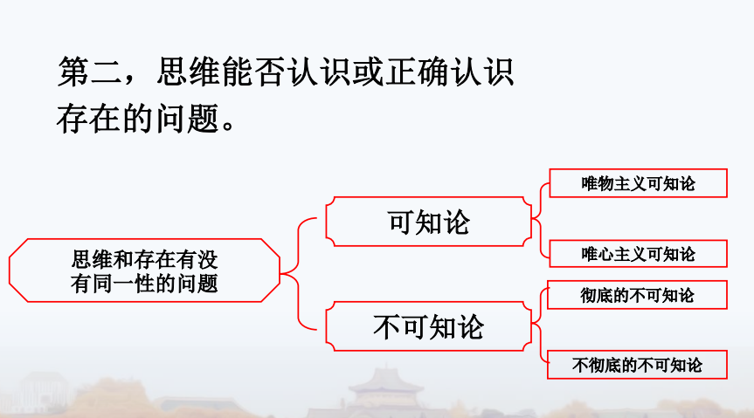
世界的物质性及发展规律

Slide 27

世界的物质性及发展规律

Slide 28
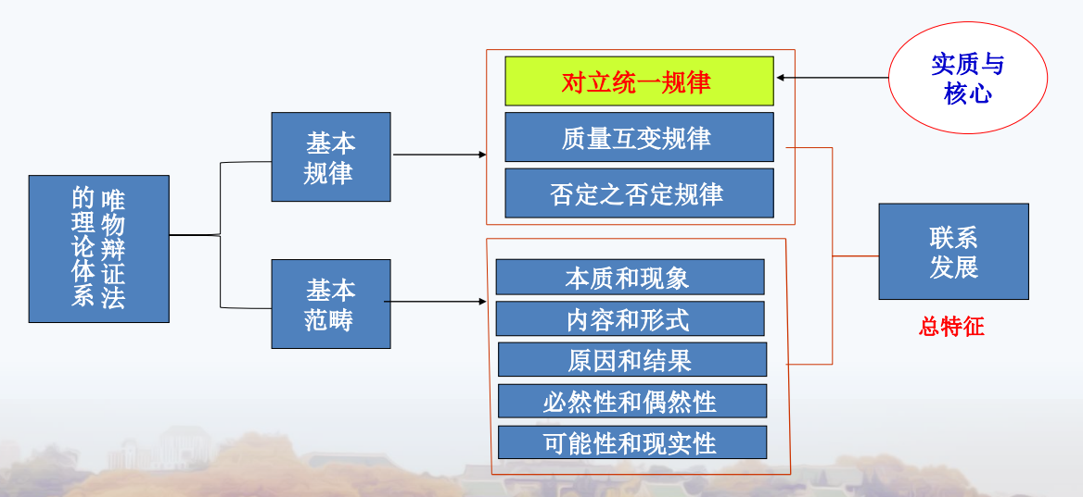
世界的物质性及发展规律
四对方法：归纳演绎、分析综合、抽象具体、逻辑历史

Slide 29
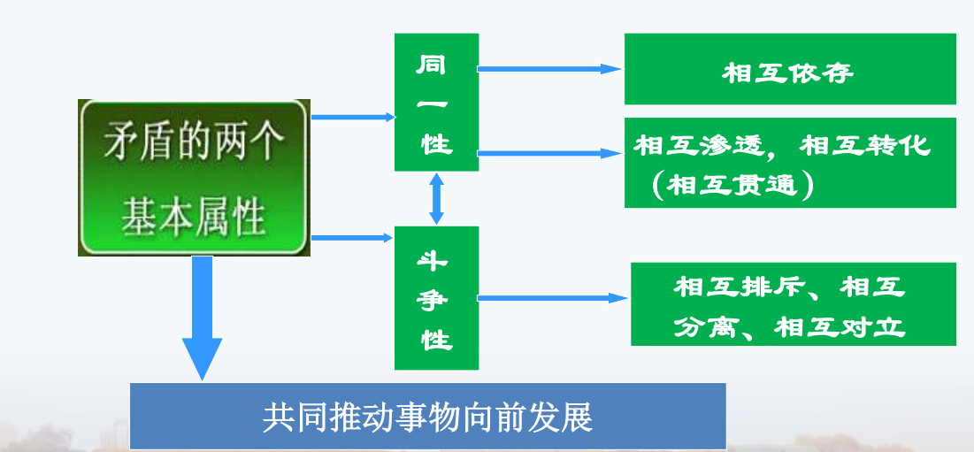
世界的物质性及发展规律

Slide 30
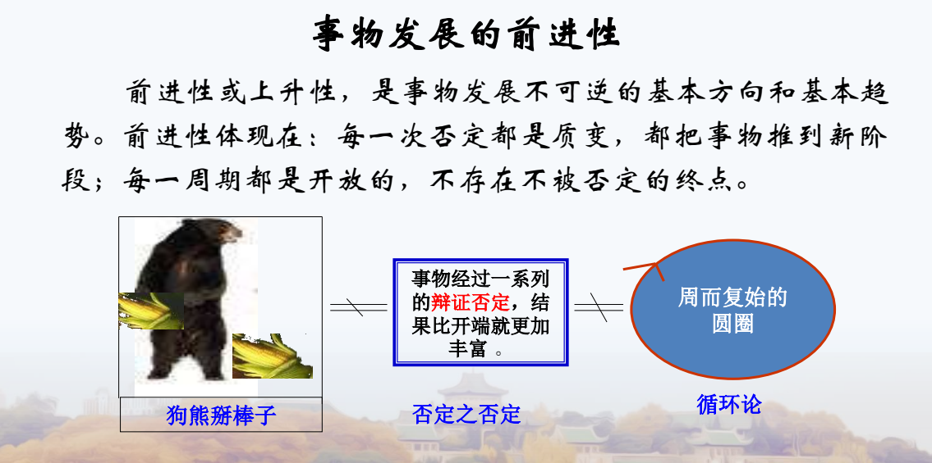
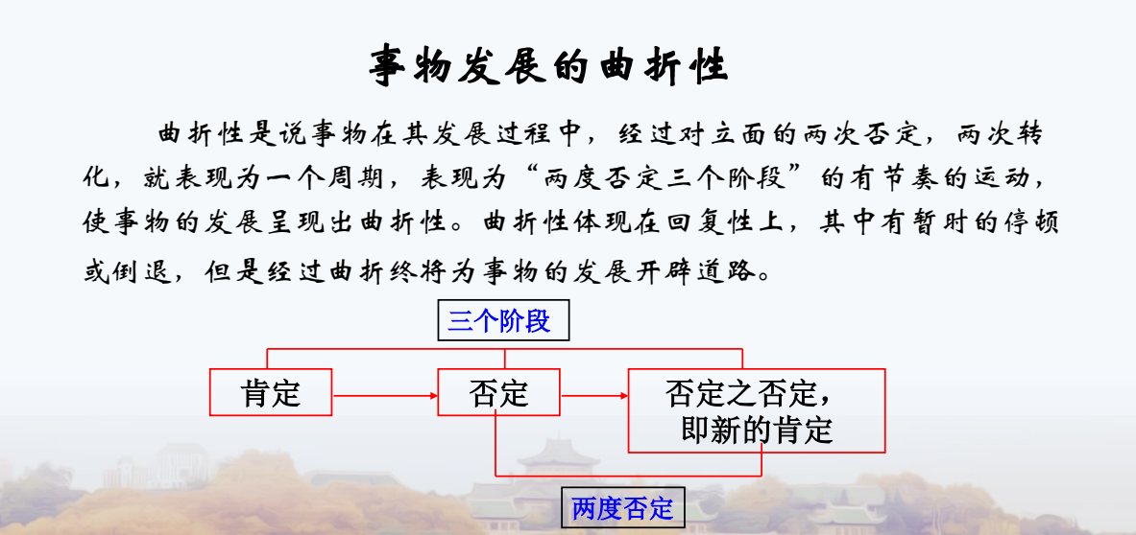
世界的物质性及发展规律

Slide 31
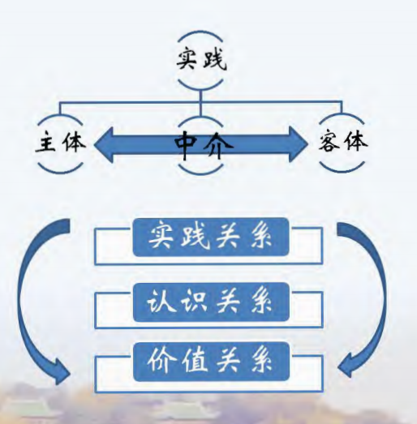
实践的本质和基本结构

Slide 32
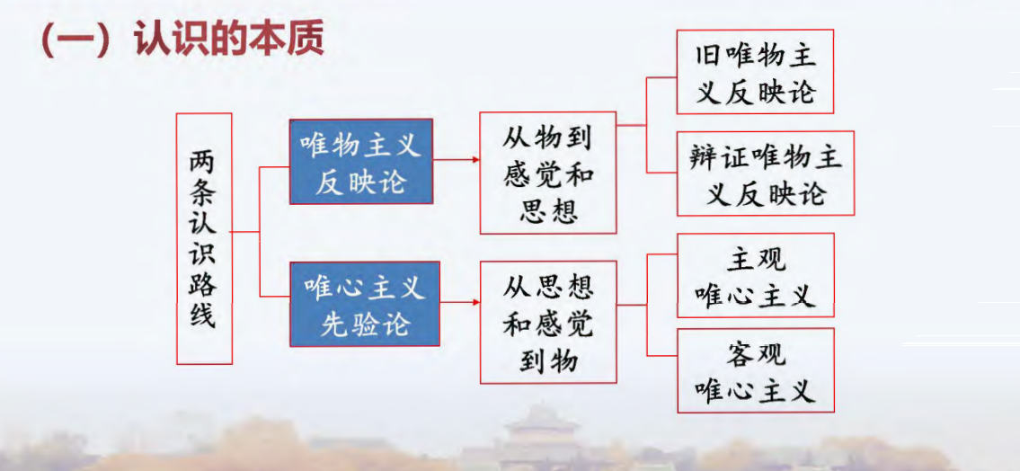
实践的本质和基本结构

Slide 33
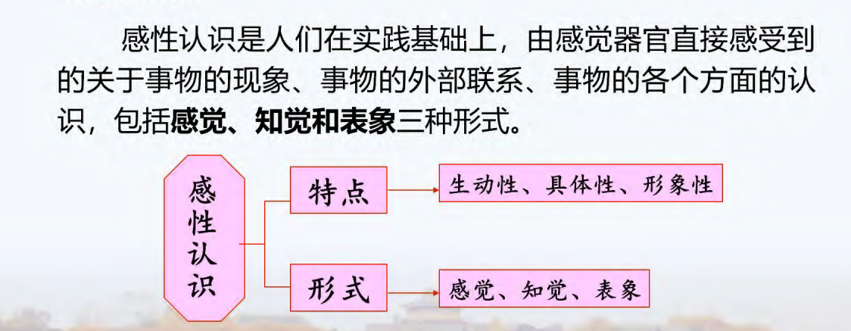
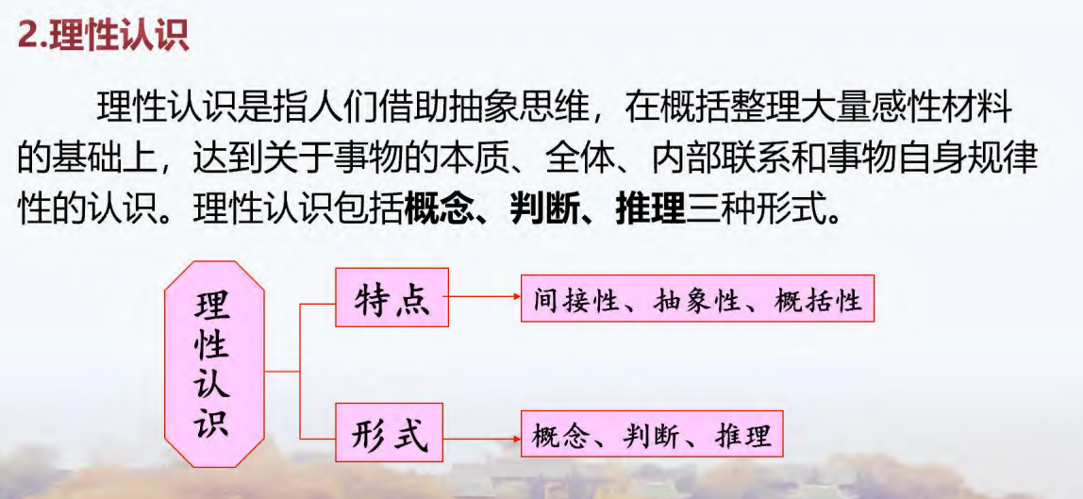
实践的本质和基本结构

Slide 34
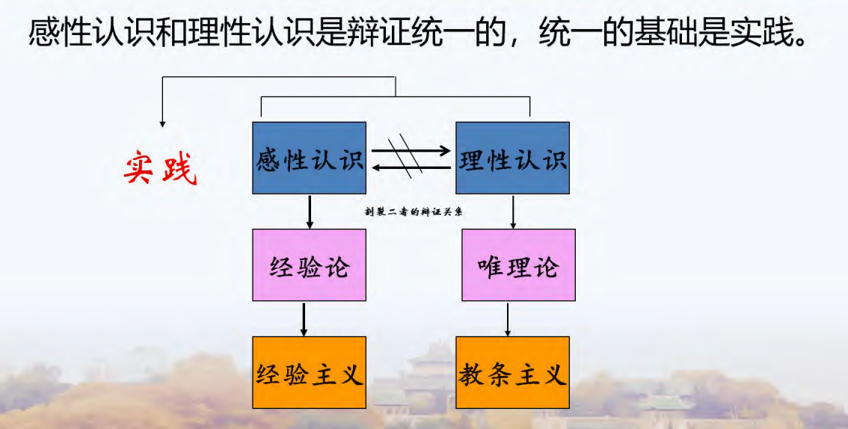
实践的本质和基本结构

Slide 35
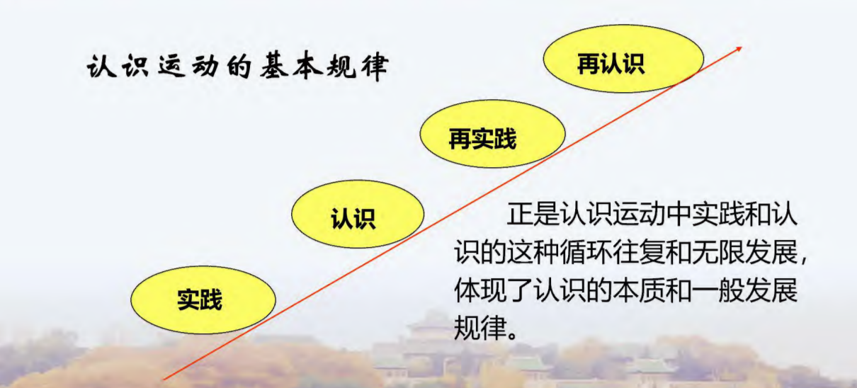
实践的本质和基本结构

Slide 36
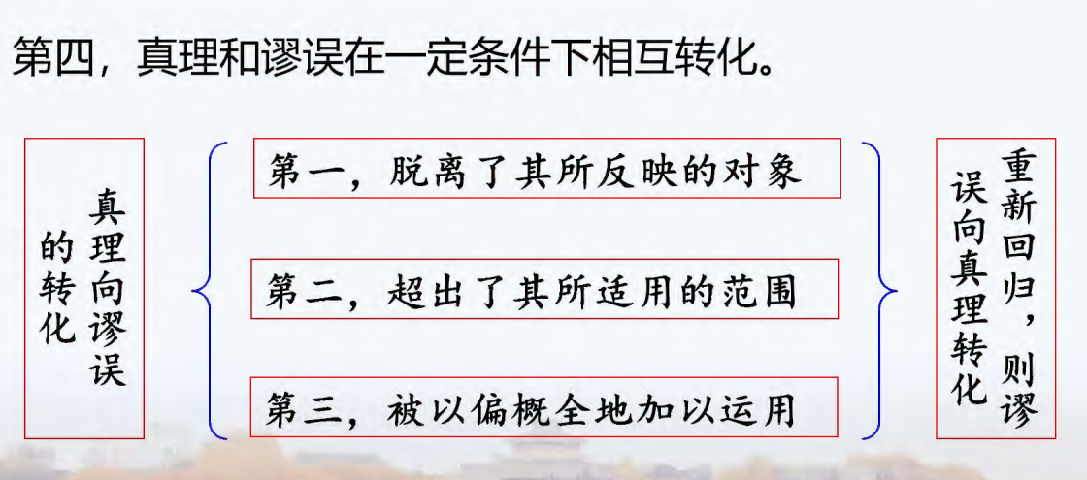
实践的本质和基本结构

Slide 37
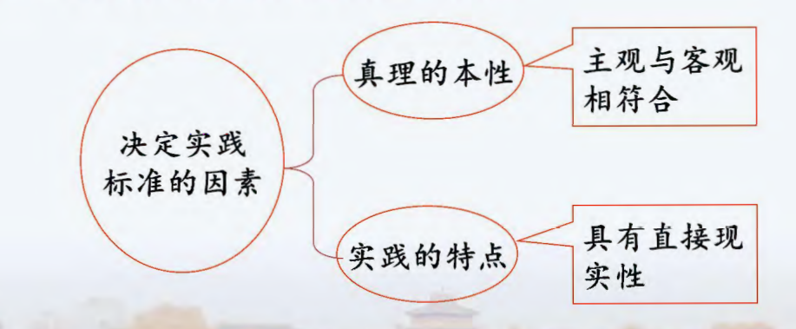
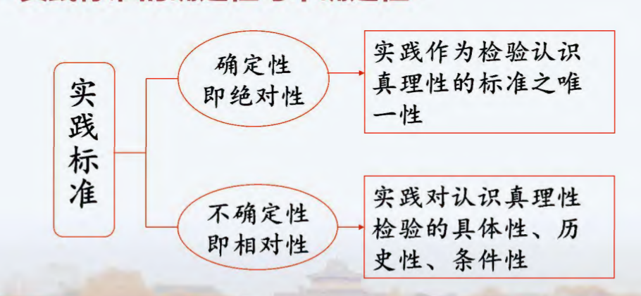
实践的本质和基本结构

Slide 38
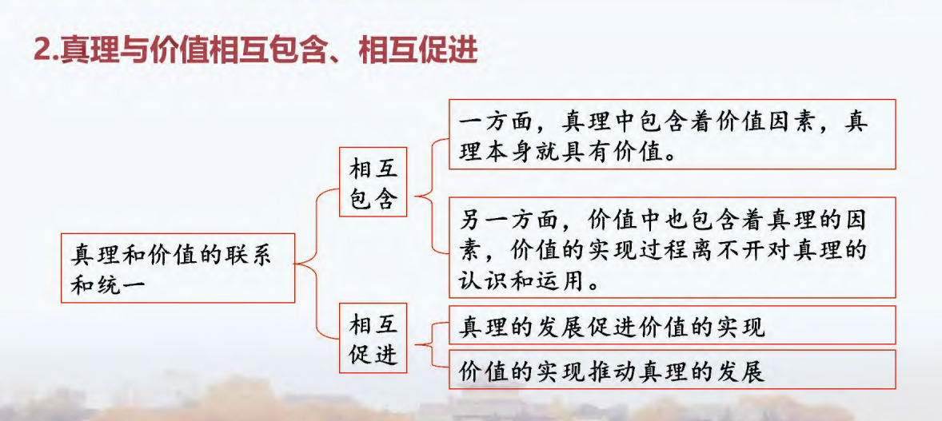
实践的本质和基本结构

Slide 39
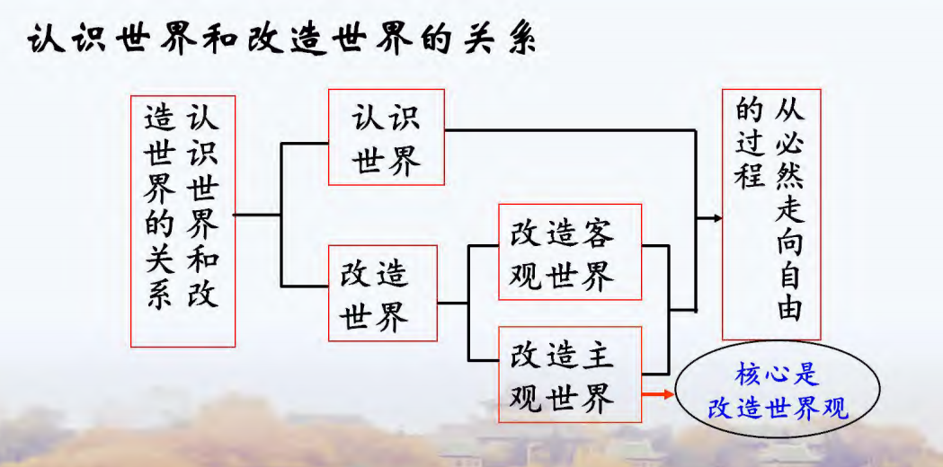
实践的本质和基本结构

Slide 40
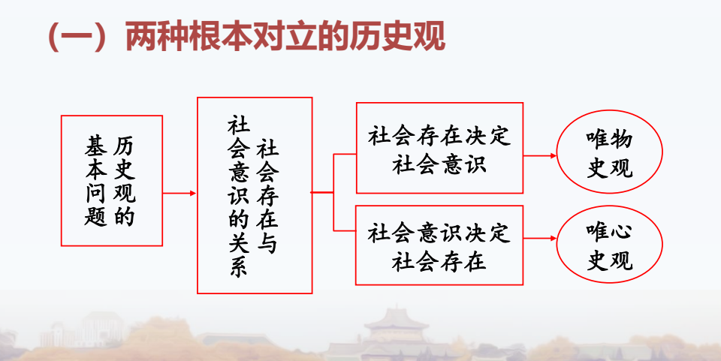
人类社会及其发展规律

Slide 41
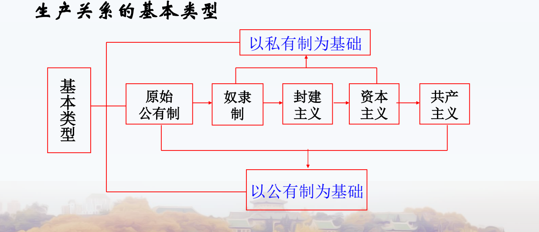
人类社会及其发展规律

Slide 42
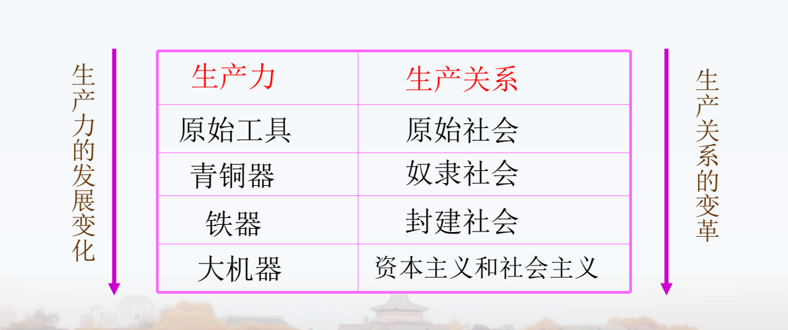
人类社会及其发展规律

Slide 43
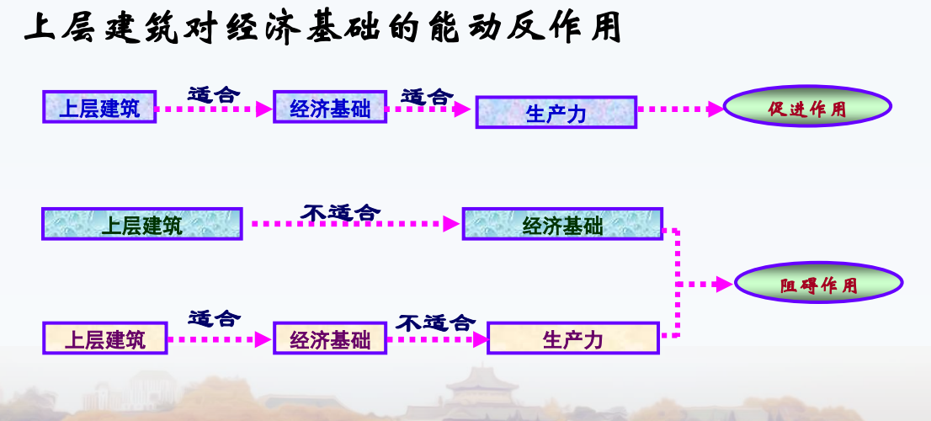
人类社会及其发展规律

Slide 44
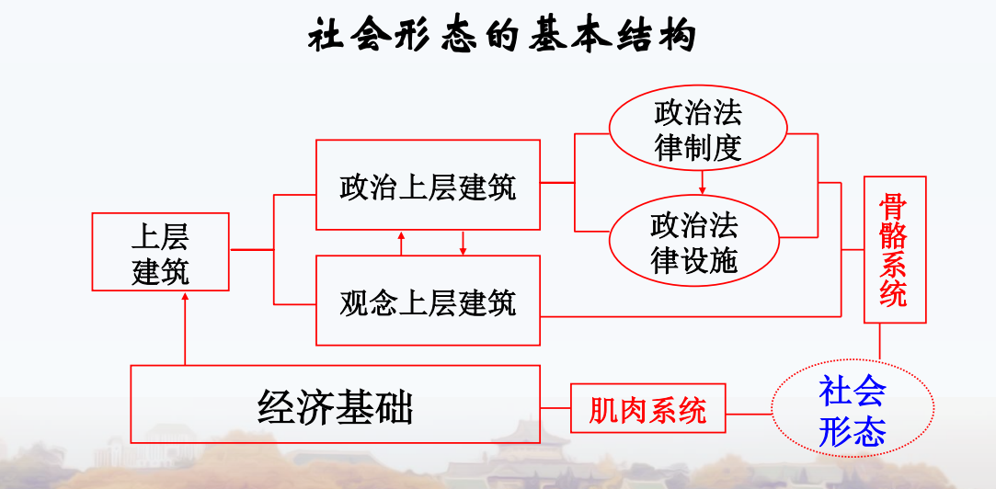
人类社会及其发展规律

Slide 45
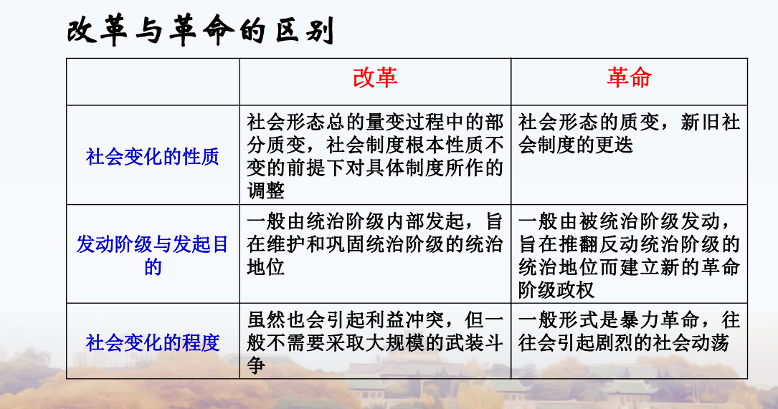
人类社会及其发展规律

Slide 46
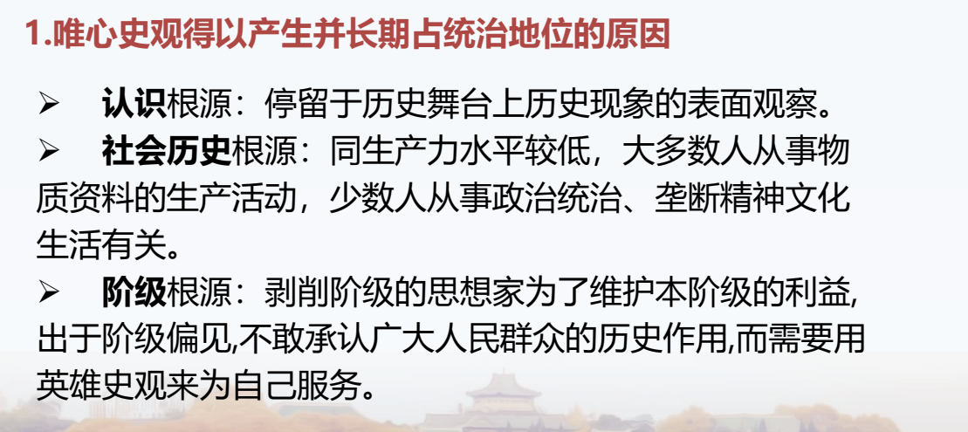
人类社会及其发展规律

